Slide 1
A múzeumok (NB)IoT-ja ( Hibrid LPWAN technológiák alkalmazása vezeték nélküli szenzoros műtárgyvédelmi rendszerekben ) HWSW mobile! – 2017. november 29-30.
Szabó Tibor
tibor.szabo@kern.hu
+36-30-983-40-26
Kern Kft.

Slide 2
Tartalom
Bemutatkozás
Múzeumi kapcsolat
Koncepció
Műtárgyvédelmi rendszer kialakítása
2017-2018 fejlesztések
Összefoglalás
Notes:
Inkább a folyamat és a módszerek lesznek dominánsak
A technikai megvalósítás csak a megértéshez szükséges minimális

Slide 3
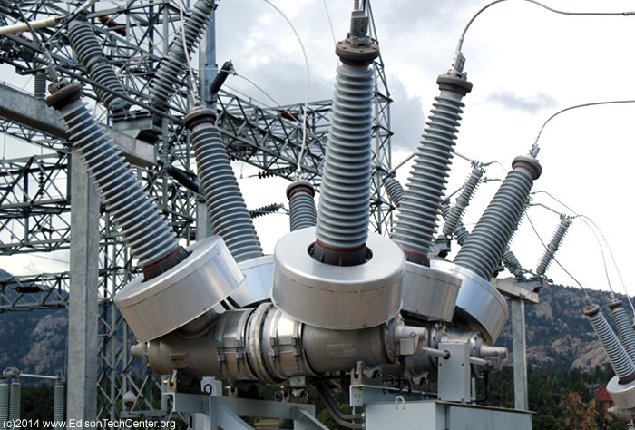
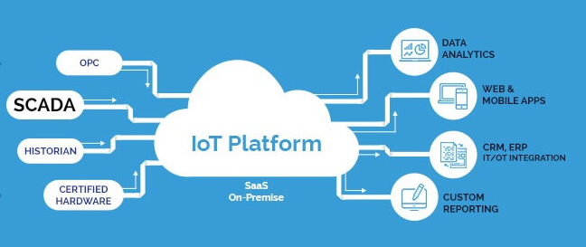
Bemutatkozás
1989: hőterhelés vizsgálata sivatagi környezetben
1990 óta: telemetria, szenzorok, ipari mobil kommunikáció, M2M, IoT, IIoT, …
2003: saját fejlesztés – Mobil EKG
Notes:
1989: nagyfeszültségű szigetelők hőterhelésének vizsgálata sivatagi környezetben
1990, telemetria, szenzorok, ipari mobil kommunikáció, M2M, IoT, IIoT, …
2003 – Mobil EKG
Együttműködés integrátor partnerekkel/viszonteladókkal
Kevés saját projekt, hogy ne zavarjuk meg őket, de látható legyen, hogy nálunk is működnek az új technológiák

Slide 4
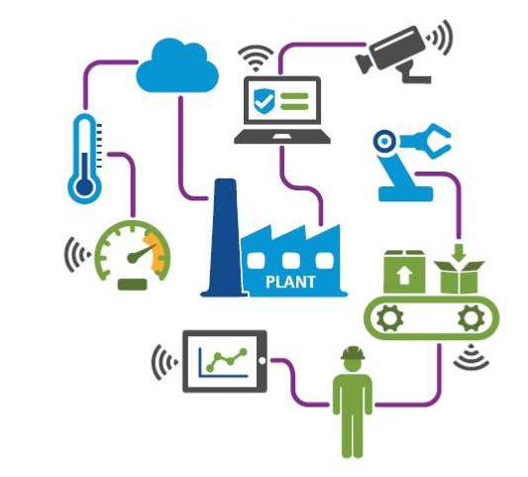
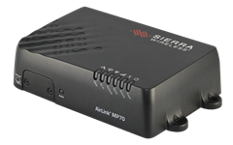
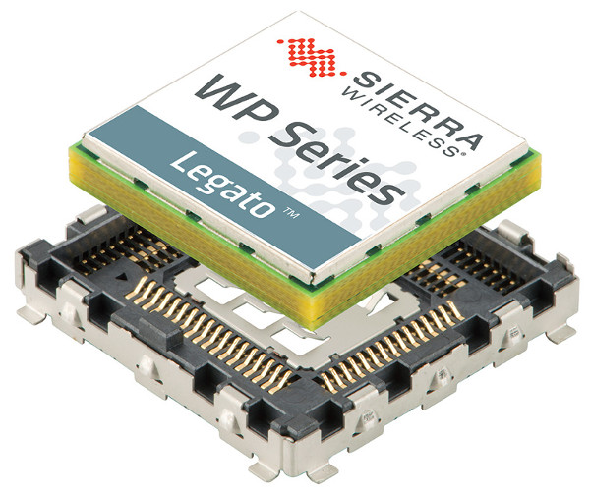
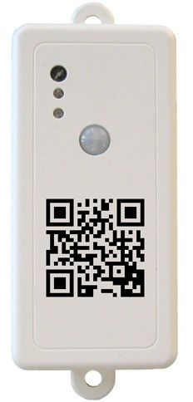
Kern
Ipari modemek, routerek, modulok
Vezeték nélküli szenzorok
Hálózati infrastruktúra dokumentáció
Tanácsadás
Notes:
Elpusztíthatatlan csúnya fém dobozok, IK09, néha túlteljesítik a MIL standardokat is
de megóvnak bennünket attól, hogy elöntsön a szennyvíz, kimaradjon a fűtés, ... Vagy leálljon a művese berendezés
Nem csak forgalmazzuk, hanem együttműködünk a gyártókkal a termékfejlesztésben is

Slide 5
Múzeumi kapcsolat
2013: érzékeny műtárgyak szállítása
A mérési adatok telefonon
Ennél mi sokkal jobbat tudunk ajánlani
Notes:
2013 – érzékeny műtárgyak külföldre szállítása során szükséges a hőmérséklet és páratartalom folyamatos mérése szállítás közben
A kamionos olvasta be telefonon a mérési adatokat 30 percenként

Slide 6
Koncepció – a múzeumi közmű része
Műtárgyvédelem, hatékony múzeumi működés – ellenőrzés/felügyelet
Közműveknél használt módszerek és technológiák
A hibák/igények előrejelzése, üzletmenet folytonosság
Notes:
A műtárgyvédelem segítése, annak eszköze – nem az épületfelügyelet vezérlésének a része, hanem ellenőriz/felügyel
- Kutatások szerint a jól felszerelt, gazdag múzeumokban is vannak problémák: a bonyolult vezérlések romlanak el, vagy emberi hibák
Hatékony múzeumi működés, együttműködés
a közműveknél használt módszerek és eszközök, ugyanilyen megbízhatóságra törekszünk
Üzemeltetés, a hibák előrejelzése, kapacitástervezés, üzletmenet folytonosság

Slide 7
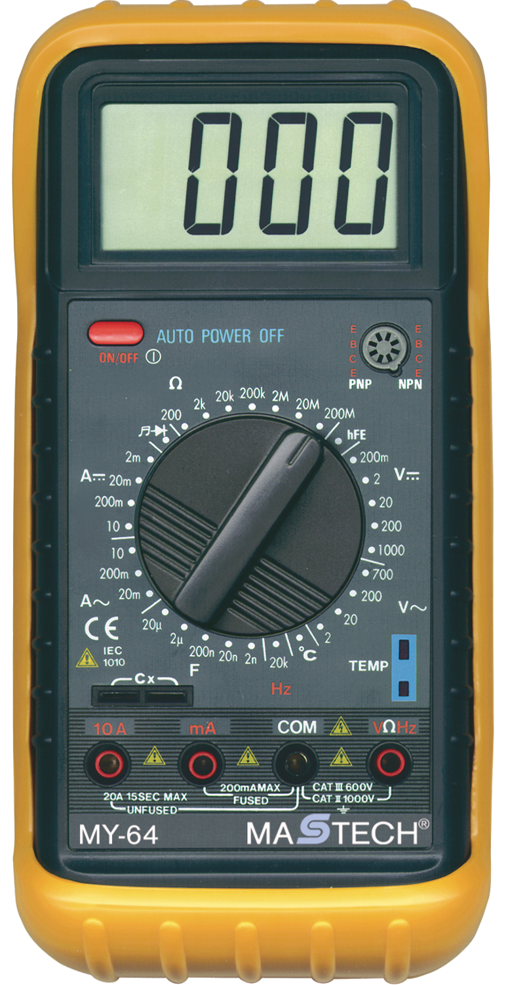
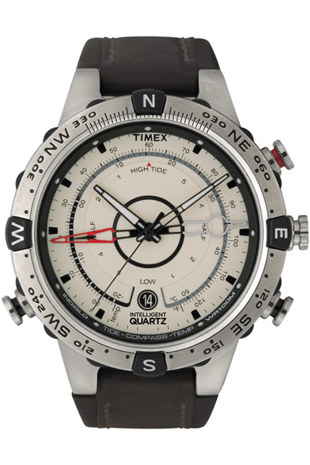
Műtárgyvédelem - 2013
A műtárgyak 90%-a raktárban
Kézi mérések
Loggerek használata
Notes:
A műtárgyak 90%-a raktárban van, ott is kell mérni!
Kézi mérések (restaurátor – kéziműszer – karóra - spirálfüzet - golyóstoll)
2014-15 Szent István Király Múzeum – Seuso – delegáció: igazgató+biztonsági őr+restaurátor
Más szakmai munka is végezhető lenne automatikus mérőrendszer használatával
Nem várja meg amíg a műszer beáll, az emberi test kipárolog, rálehelhet,
Loggerek használata
Nem kapunk értesítést, ha kifogynak az elemek
Ellenérdekeltségek: restaurátor – klímagépész
„A mérési eredményekből megmondom, ki volt a teremőr”

Slide 8
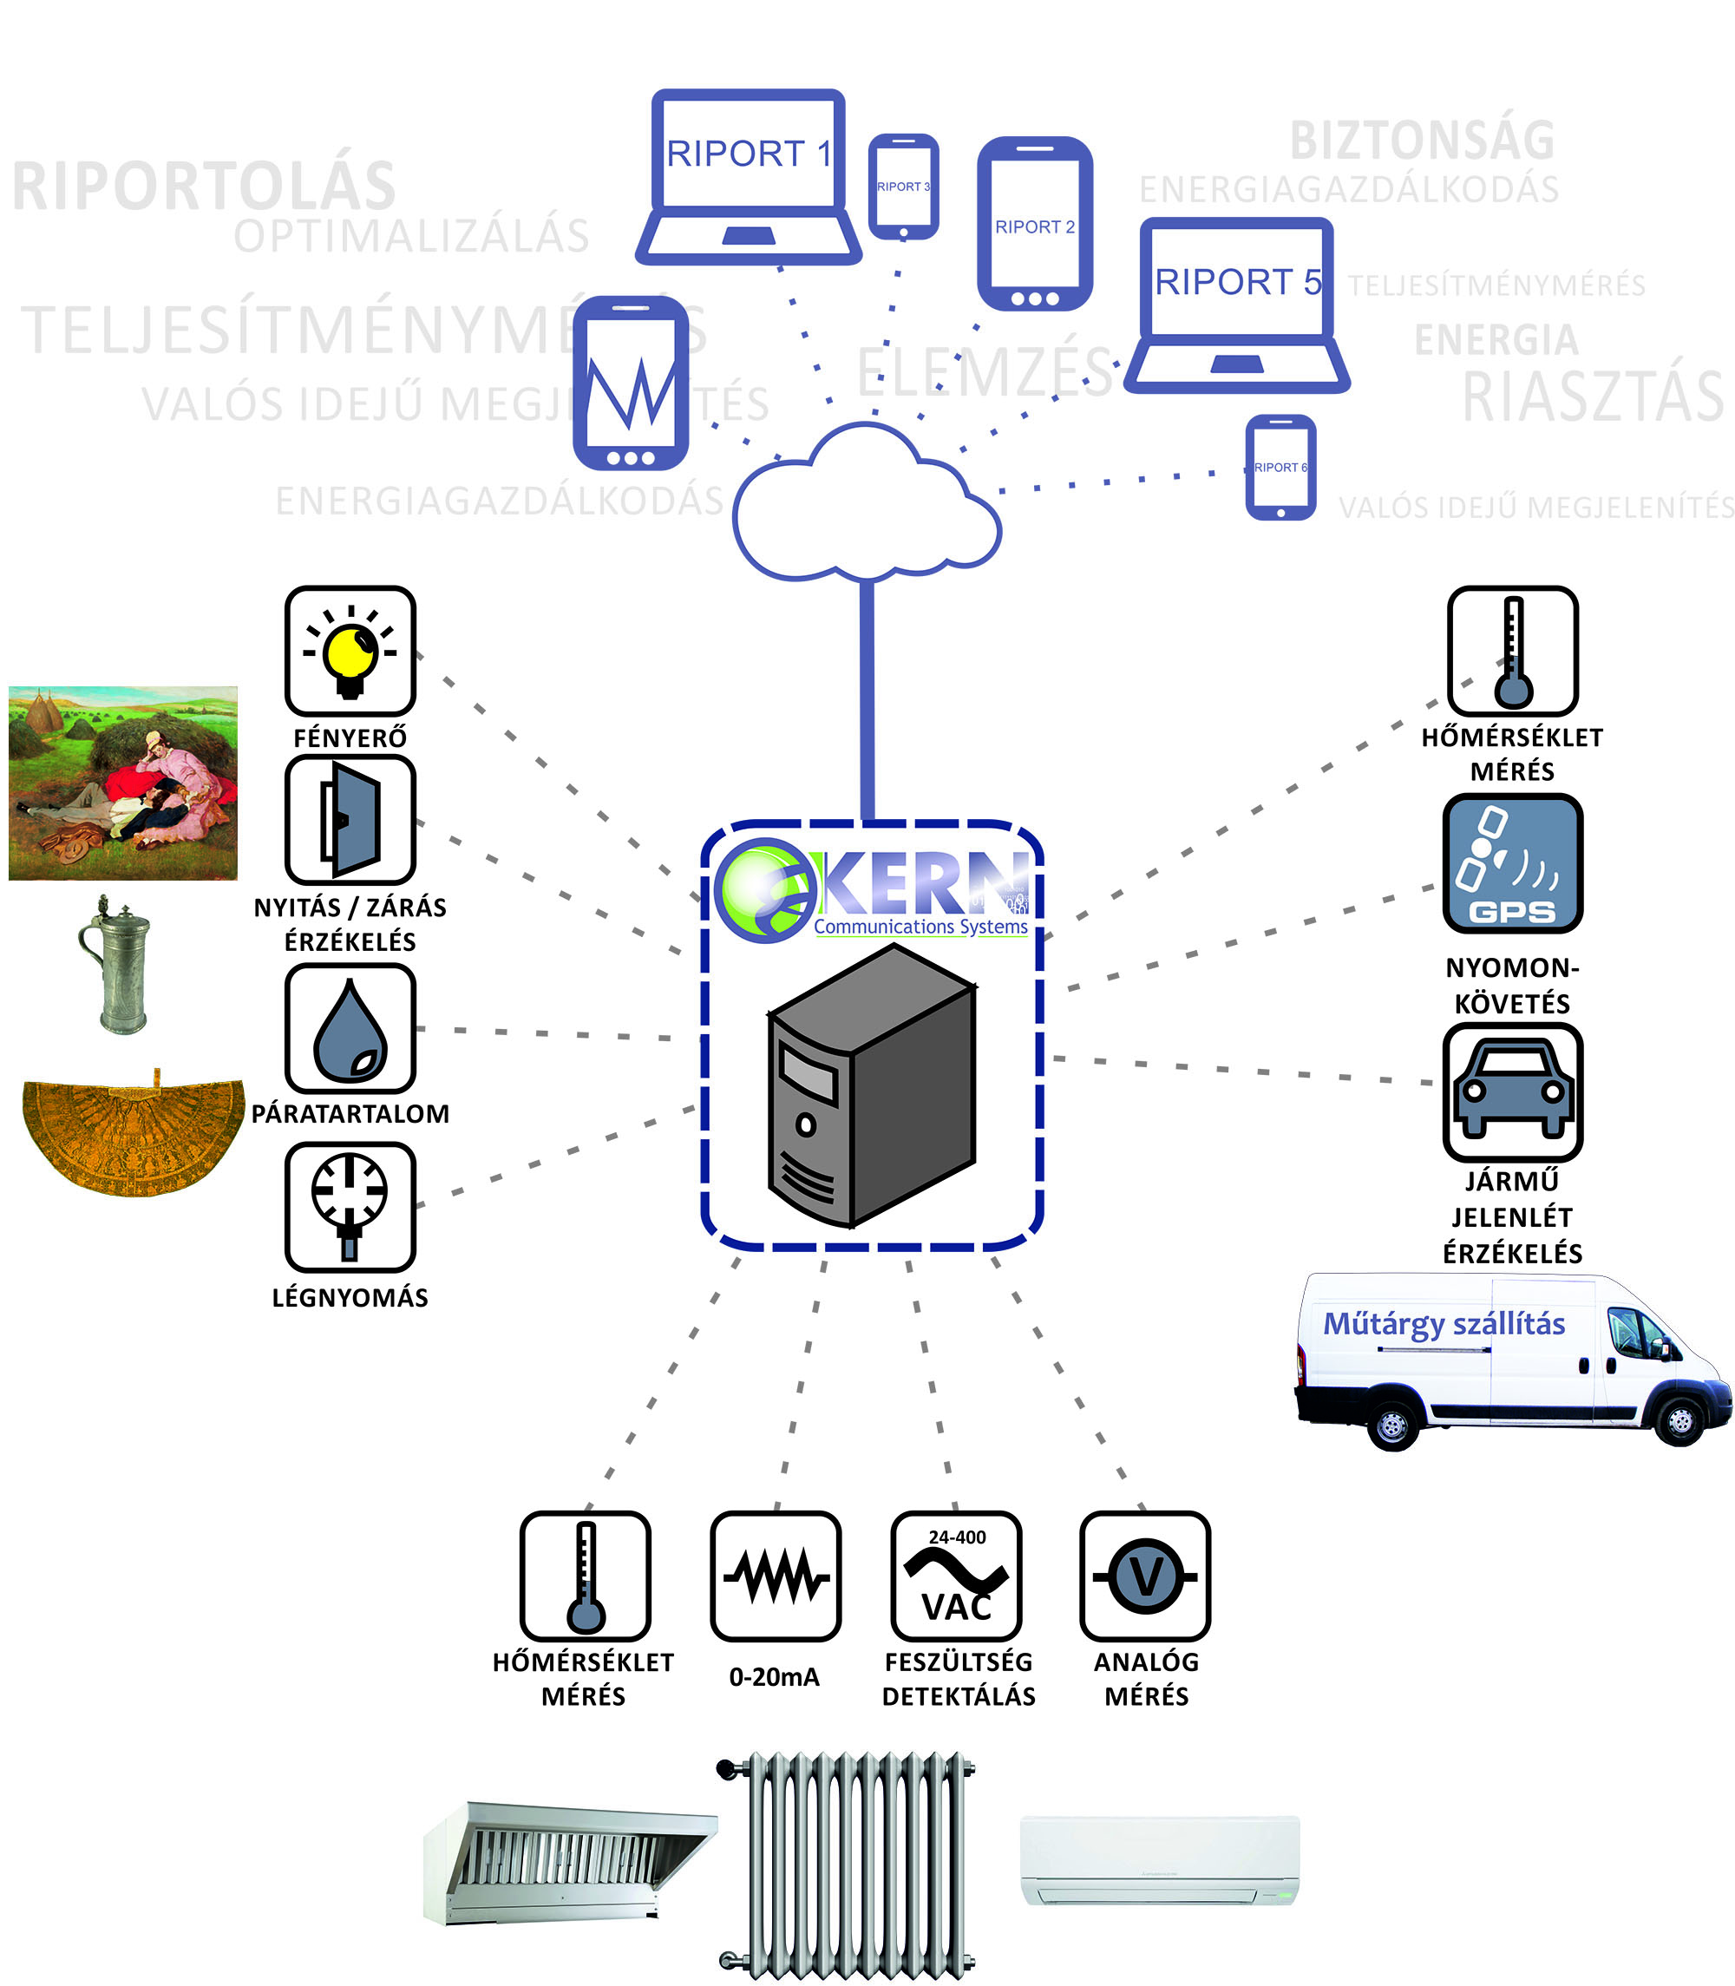
Műtárgyvédelmi rendszer bemutatása - 2014
Vezeték nélküli multiszenzoros mérések valós időben
Folyamatos központi adatrögzítés (24x365)
Országos teszt rendszer
5 éves garancia, 5-10 éves élettartamú elemek
A szenzorok működését is naplózzuk
Riasztások a határértékek átlépése esetén
Speciális szoftver nélkül működik
Állományvédelem, energia menedzsment, nézettség
Notes:
Vezeték nélküli multiszenzoros mérések valós időben – a rendszer bemutatása a 2014-es nemzetközi restaurátor konferencián
Folyamatos központi adatrögzítés (24x365), országos teszt rendszer
5 éves garancia, 5-10 éves élettartamú elemek
A szenzorok működését is naplózzuk
Riasztások a határértékek átlépése esetén
Speciális szoftver nélkül működik
Tervezünk, oktatunk, telepítünk igény esetén

Slide 9
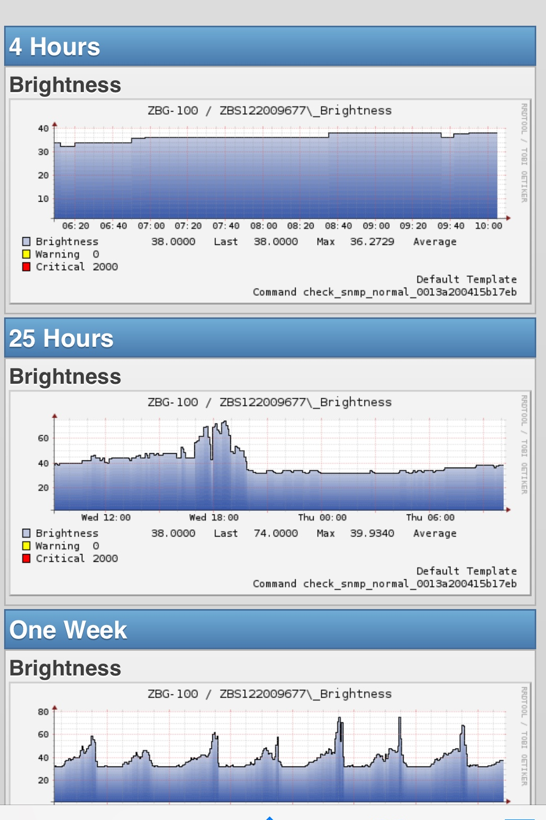
2017
Múzeumokban évek óta használják
Rejtett elhelyezés kiállításokon megoldható
QR/NFC – a kézi mérések felhasználói élménye
Notes:
Múzeumokban évek óta használják, a rendszerek bővítését tervezik, szakmailag elfogadtak bennünket
Rejtett elhelyezés kiállításokon – csápos szenzorokkal a tárlókban vagy terepszínűre fóliázott szenzorházzal
A kézi mérések felhasználói élménye QR kóddal vagy NFC-vel
Mobilról is elérhető
Kossuth dagerrotípia felügyelete 2017 március

Slide 10
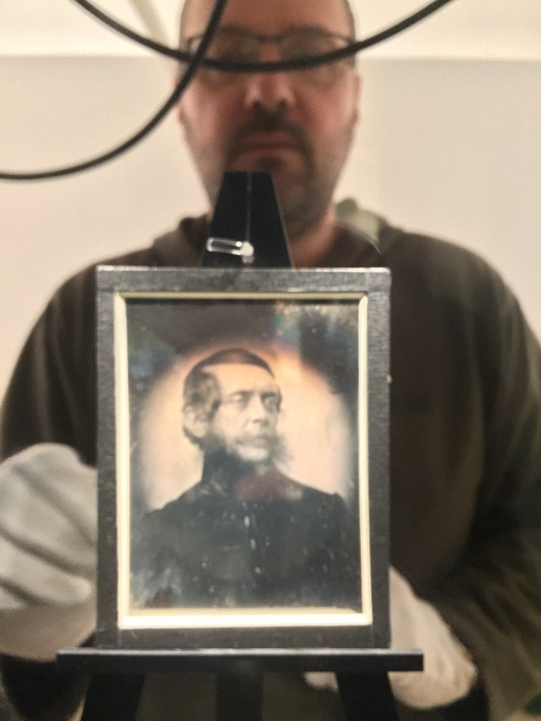
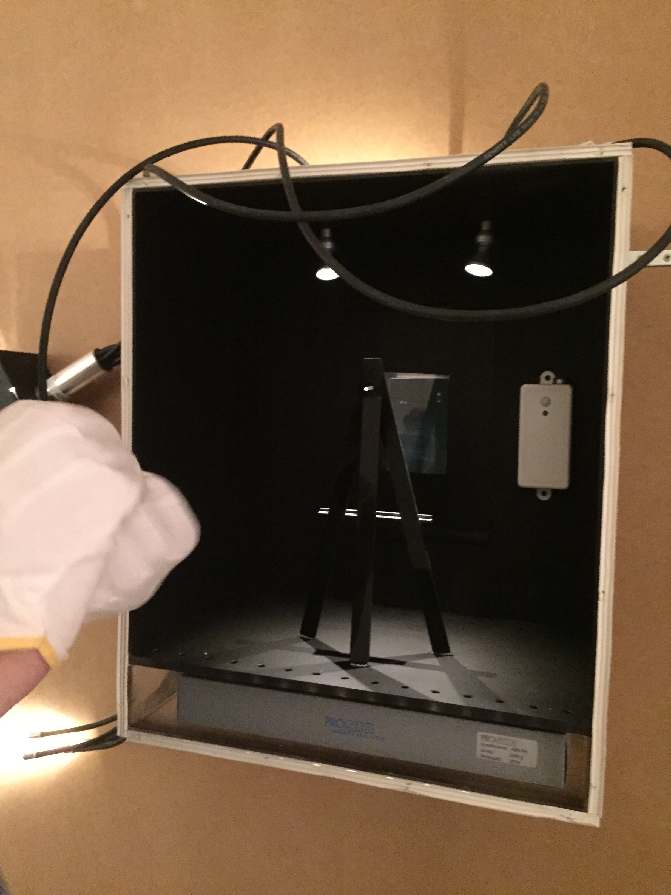
Kossuth dagerrotípia – Magyar Nemzeti Múzeum
1852 Boston – Southworth&Hawes
2017 – MNB Értéktár (23.000 USD)
Tervezés a csapattal
Folyamatos mérés tárlón kívül és belül
Riasztás a restaurátoroknak
Hőmérséklet, páratartalom, fényerő, fényterhelés (lxh), párásító vízszintje
Notes:
Nézz Kossuth szemébe – kiállítás a Nemzeti Múzeumban 2017 március 15.- 3 hetes kiállítás
1852 Bioston, Southworth és Hawes műtermében 11x18 cm, dagerrotípia
Fényérzékeny, fényre sötétedhet a rajta tenyésző gombáktól
Ha már besötétedett, akkor IR/röntgen
Tervezés a csapattal:
Folyamatos mérés tárlón kívül és belül
Riasztás a restaurátoroknak
Hőmérséklet, Páratartalom, Fényerő, Fényterhelés

Slide 11
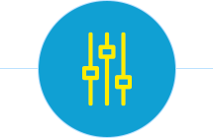
Újratervezés/finomhangolás
A kizárólagos gondolkodás elvetése
„Investment protection”
A múzeumok még nem fogadókészek a nagy komplexitású integrált megoldásokra
Figyelni kell a közben felmerülő igényekre is
Légszennyezés: O3, CO2+Pára(H2O)=H2CO3, SO2+H2O=H2SO4, NO2+H2O=HNO3
Klímaváltozás
Notes:
Bármennyire is ügyesek vagyunk, nem csak mi lehetünk „igazhitűek” – nem fognak a mi rendszerünkre váltani automatikusan
Az új szenzorokat nem fogadja el mindenki – ugyanaz a digitális szenzor van benne, mint a kéziműszerekben
A már megvásárolt eszközöket akarják még használni, ameddig lehet
Az alap klimatikus viszonyok mérése mellett bejön a levegőszennyezés faktor (CO2+Pára(H2O)=H2CO3, SO2+H2O=H2SO4), NO2+H2O=HNO3 – nemzetközi probléma, a múzeumokat forgalmas helyre teszik

Slide 12
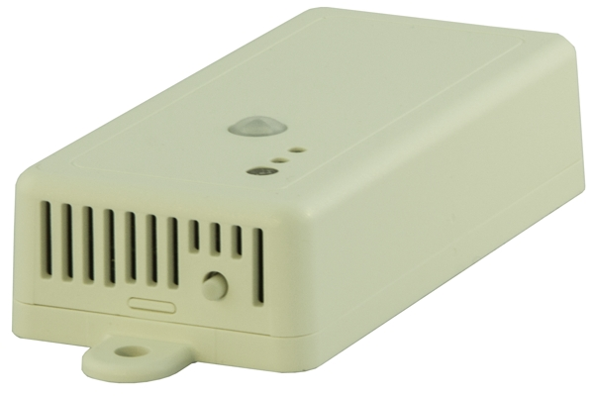
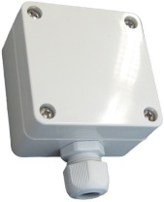
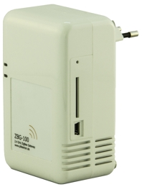
Műtárgyvédelmi rendszer 2017-2018
Kibővített mérési paraméterek (50+ szenzor)
Virtuális szenzorok, gázok, szálló por, légszennyezés
Új adatforrások
Kézi mérések, loggerek, ipari protokollok
Egyénileg testre szabható kijelző
1 gomb
Kiterjesztett mérési lehetőségek
Távoli kiállításokon, egy-egy műtárgy esetén is hatékony
Energiaellátással nem rendelkező épületekben
Notes:
Kibővített mérési paraméterek (50+ szenzor)
Új adatforrások (kézi mérések, ipari protokollok, loggerek)
Egyénileg testre szabható kijelző – egy gomb (power)
Kiterjesztett mérési lehetőségek
Távoli kiállításokon, egy-egy műtárgy esetén is hatékonyan
Energiaellátással nem rendelkező épületekben

Slide 13
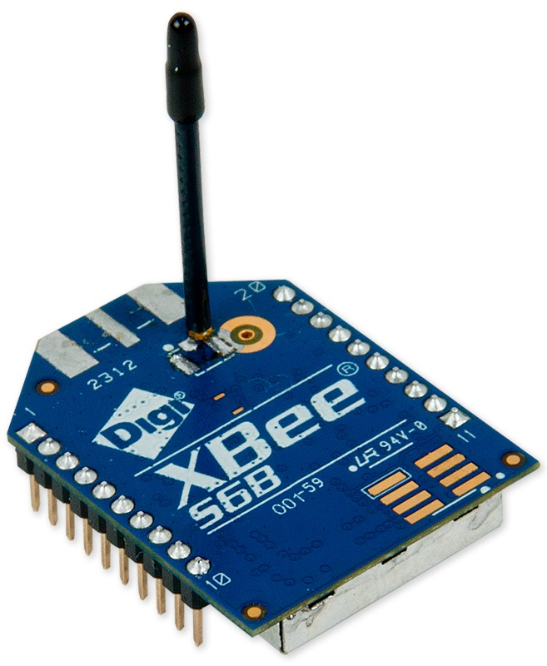
Kiterjesztett működési lehetőségek
Moduláris szenzor egységek, tetszőleges rádiós technológiával
ZigBee, 868MHz, Bluetooth, WiFi, LPWA, NBiOT, …
Nem mindig szükséges helyi gateway
Felhasználói szemszögből transzparens
Notes:
Moduláris szenzor egységek, tetszőleges rádiós technológiával
A modulok cserélhetők
Nem szükséges helyi gateway
Felhasználói szemszögből transzparens

Slide 14
„Klasszikus” működés
m0: sensor (1 … n) – range extender – gateway – router – server – pc/smartphone (1 … n)
m1: sensor (1 … n) – range extender – gateway – router –
m2: sensor (1 … n) – range extender – gateway – router –
m3: sensor (1 … n) – range extender – gateway – router –
m4: sensor (1 … n) – range extender – gateway – router –
A helyi átjáró és a mérő szerver, illetve a mérőszerver és a felhasználói berendezés közötti kapcsolat létrejöttéhez bármelyik szolgáltató (Telekom, Telenor, Vodafone, MVMNet, UPC, Antenna Hungária, és a vezetékes szolgáltatók) hálózata használható
Notes:
Az m0 … m4 múzeumok ugyanarra a mérőszerverre tudnak kapcsolódni
A felhasználók a saját szenzoraik adatait láthatják
Az ipari routereink bármelyik szolgáltató használatát lehetővé teszik, akár többet is redundánsan

Slide 15
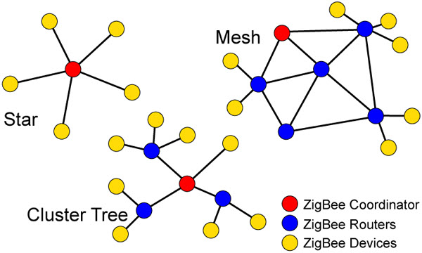
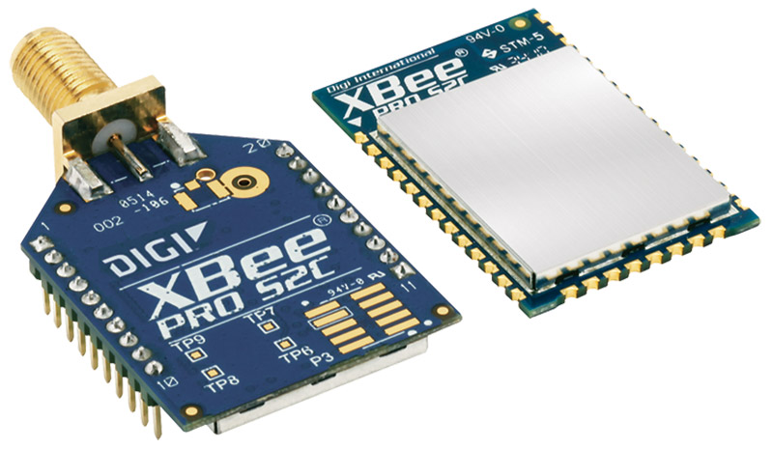
Kiterjesztett működés – 1 (Long Range ZigBee)
sensor – ( … km ) – range extender – ( … km ) – range extender – gateway – router – server – pc/phone
A jelenlegi rádiós modulok helyett a nagy távolságú verziók a szenzor egységekben
Az átjátszókon alkalmazott nagy nyereségű antennák
Notes:
Átjátszó+splitter+nagy nyereségű antennák

Slide 16
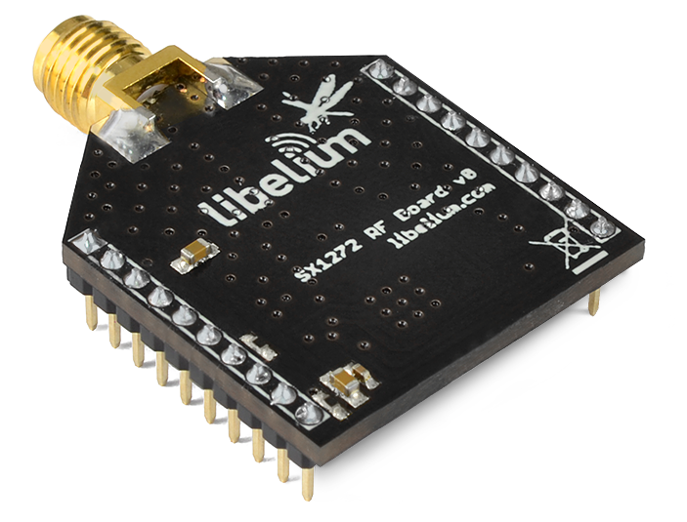
Kiterjesztett működés – 2 (LPWA/LoRa)
sensor + LoRa (user) – ( … km ) – gateway (service provider) – … – server – pc/smartphone (user)
Hosszabb kommunikációs ciklusok (de nem a mérések)
Notes:
sensor + LoRa (user) – ( … km ) – gateway (service provider) – … – server – pc/phone (user)
Ritkább mérési ciklusok
Keine wunderwaffe

Slide 17
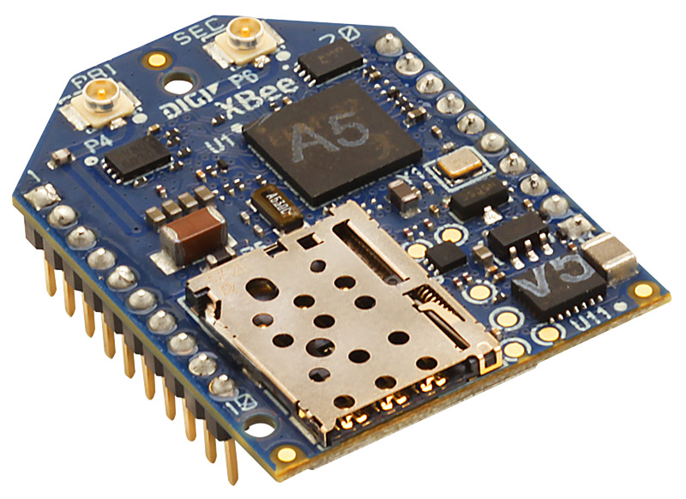
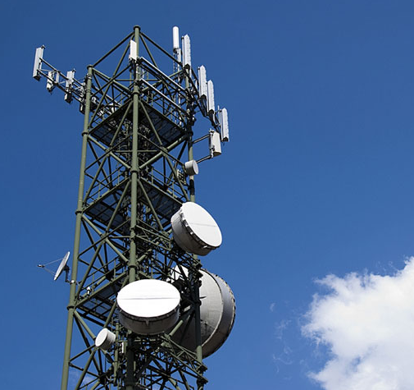
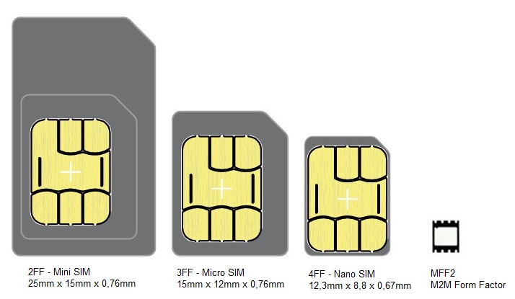
Kiterjesztett működés – 3 (LPWA/NBIoT)
sensor + NBIoT + SIM (user) – ( … km ) – gateway (service provider) – … – server – pc/phone (user)
Hosszabb kommunikációs ciklusok (de nem a mérések)
Mobil szolgáltatók
Notes:
Modulok a saját portfolió használatával
2G/3G fallback

Slide 18
Hibrid működés
Az eddigi üzemmódok vegyes használata
Felhasználói szemszögből transzparens
Az operátorok inkább a lakosságra vetített lefedettséget számolnak
A területileg elérhető szolgáltatások és a helyi viszonyok függvényében
LPWA (LoRa) már elérhető néhány helyen
NBIoT 2018-ban indul világszerte
Notes:
Az új szolgáltatások biztosan lassan indulnak majd
Tegnap megkaptuk az első NB IoT SIM-et

Slide 19
Összefoglalás
Iparág specifikus ismeretek és tapasztalatok
Szakmai hitelesség
Alkalmazkodás a múzeumi/ügyfél igényekhez/lehetőségekhez
Nem cél, hanem a műtárgyvédelem eszköze a hatékonyabb munkához
Notes:
Az iparág szervezeteit, folyamatait, forrásait is ismernünk kell
Hitelesség nélkül nem partnernek tekintenek bennünket, hanem valakinek, aki a pénzükre pályázik
A megszerzett üzlet után is alkalmazkodni kell
Ne essünk ki a szerepünkből, bármennyire is jó/szép megoldást adtunk az ügyfélnek

Slide 20
Kérdések?
Elektronikusan

Slide 21
Köszönöm a figyelmet
Szabó Tibor
tibor.szabo@kern.hu
+36-30-983-40-26
https://hu.linkedin.com/in/tszabo
Kern Kft.

